Slide 1
Departamento de Ciencias de la Tierra y Construcción
Carrera de Ingeniería Civil
Dinámica caótica de series temporales hidrometeorológicas del sistema hidrográfico del río Tutanangosa para el diseño del sistema de agua potable para las comunidades Bellavista y La Florida, parroquia Huambi
Autores: Dayra Guiselle Espinosa Yánez
Sebastián Alejandro Pazmiño Dávila
Director: Ing. David Vinicio Carrera Villacrés PhD
Sangolquí, 2020

Slide 2
“Caos es la ley de la naturaleza, el orden es el sueño del hombre”
- Henry Adams

Slide 3
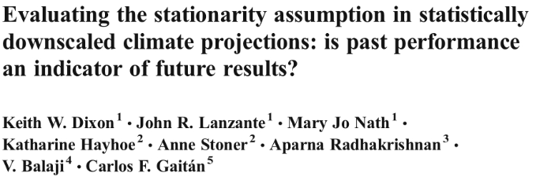
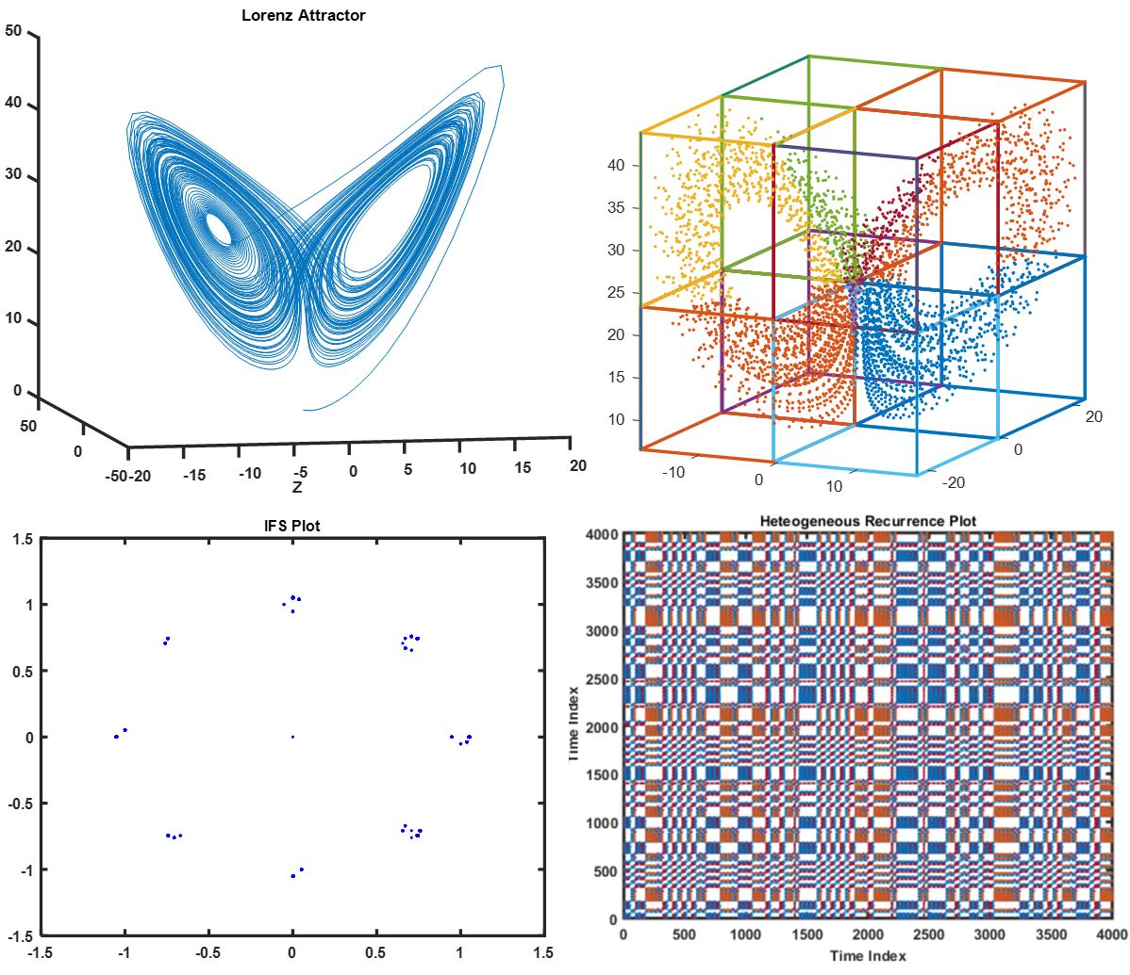
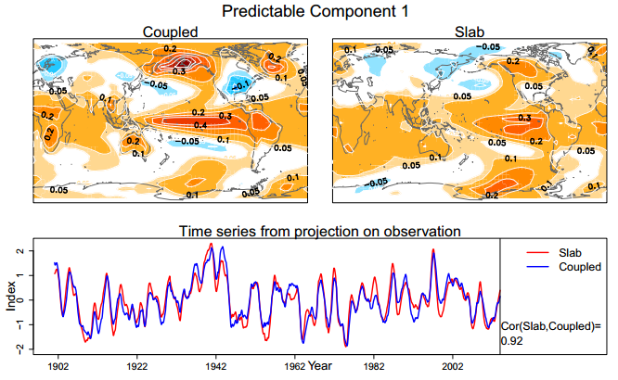
JUSTIFICACIÓN
Notes:
A lo largo de la historia el hombre ha intentado explicar su entorno formulando y desarrollando modelos aproximados del comportamiento de fenómenos y se han basado en el supuesto de determinismo en la evolución de un sistema a lo largo del tiempo. Las variables hidrometeorlógicas como la precipitación y el caudal son un ejemplo de ello, estas variables son altamente sensitivas a sus condiciones iniciales, por ello es complicado predecir con exactitud su comportamiento a largo plazo, esto, sumado al cambio climático ha provocado consecuencias en los sistemas tales como la perdida de la estacionalidad, como lo sugieren estudios recientes. En las dos últimas décadas se han desarrollado novedosas formas de abordar este tipo de situaciones dando una alternativa al análisis convencional. Así se tiene como ejemplo el trabajo realizado en 2017 por Ma. Fernanda Ayala, ingeniera geógrafa de la ESPE, quien junto al científico alemán Norbert Marwan realizaron un aporte valioso para la implementación de herramientas de dinámica no lineal para analizar el comportamiento de variables meteorológicas.

Slide 4
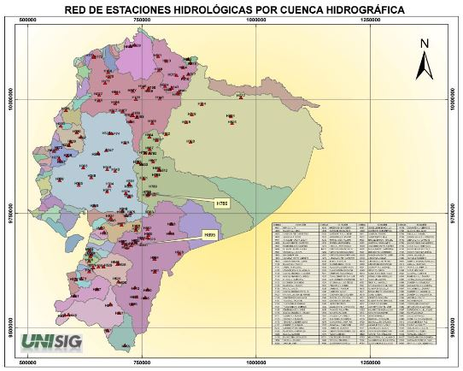
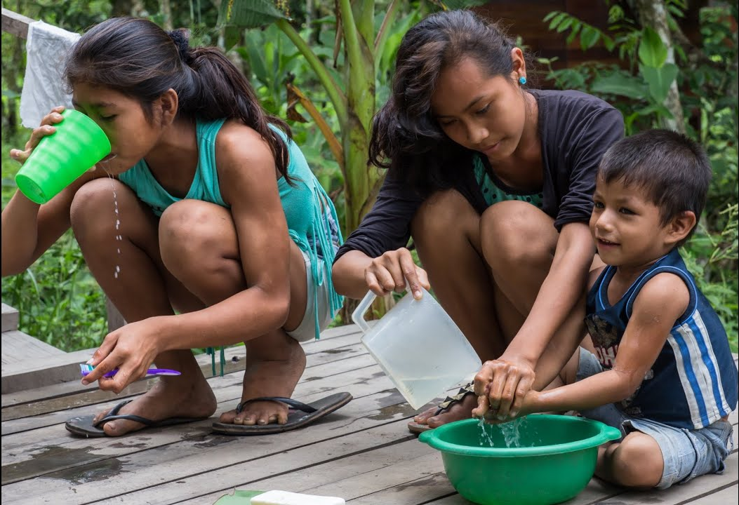
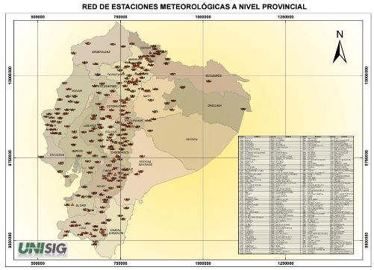
JUSTIFICACIÓN
Notes:
Nuestro trabajo de titulación además de analizar la dinámica no lineal de variables hidrometerologicas aborda el diseño del sistema de agua potable para las comunidades Bellavista y la Florida en la zona rural de la parroquia Huambi. Es sorprendente reconocer que en la amazonia ecuatoriana la personas habitan alrededor de fuentes de agua, sin embargo, estas no son tratadas de una manera adecuada para ser aprovechadas. Es evidente el escaso número de estaciones hidrometeorológicas que existen en la región y la poca información con la que se cuenta para desarrollar proyectos hidráulicos. Existe un avance no sólo de instituciones como el INAMHI sino también de la DPAMS, que han puesto su esfuerzo para aumentar la información meteorológica de la provincia dando paso al desarrollo de proyectos hidráulicos que puedan ser materializados y beneficiar a la comunidad mejorando su calidad de vida.

Slide 5
OBJETIVO GENERAL
Analizar el comportamiento dinámico, mediante técnicas de análisis no lineal, de las siguientes variables meteorológicas: precipitación, temperatura y humedad de las estaciones M1040, M0497, M0501, M0673, M5118 y M5120, y caudal de las estaciones H908 y H883 para realizar el diseño de los sistemas de captación, conducción y tanque de almacenamiento de agua para consumo humano de las comunidades Bellavista y La Florida, parroquia Huambi, cantón Sucúa, provincia de Morona Santiago.

Slide 6
OBJETIVOS ESPECÍFICOS
Recopilar la información hidrometeorológica a través de los anuarios del INAMHI, rellenarlos y validarlos a través de test de calidad proporcionados por la Organización Meteorológica Mundial (OMM).
Analizar el comportamiento dinámico, mediante técnicas de análisis no lineal, de las siguientes variables meteorológicas: precipitación, temperatura y humedad de las estaciones M0497, M0501, M1040, M0673, M5118 y M5120 y caudal de las estaciones H883 y H908, cuyos registros fueron proporcionados por el Instituto Nacional de Meteorología e Hidrología (INAMHI) y la Dirección de Protección Ambiental de Morona Santiago.

Slide 7
OBJETIVOS ESPECÍFICOS
Estudiar la cantidad y calidad de agua del río Arapicos y de fuentes subterráneas, en base a un análisis físico, químico y bacteriológico de acuerdo al Código de Diseño de Obras Sanitarias del Ecuador, para recomendar el uso y tratamiento de estas aguas.
Realizar el levantamiento topográfico con estación total, georeferenciado con GPS de precisión, para implantar las obras del sistema de agua potable

Slide 8
OBJETIVOS ESPECÍFICOS
Diseñar los elementos del sistema principal para el abastecimiento de agua potable a las comunidades Bellavista y la Florida de acuerdo al Código Ecuatoriano para el Diseño de la Construcción de Obras Sanitarias, con un alto grado de confiabilidad de su funcionamiento en cualquier condición climatológica propia de la zona.
Elaborar planos y el presupuesto del sistema de conducción de agua potable propuesto mediante el análisis de precios unitarios para determinar el costo referencial de la obra de Ingeniería y sus componentes.

Slide 9
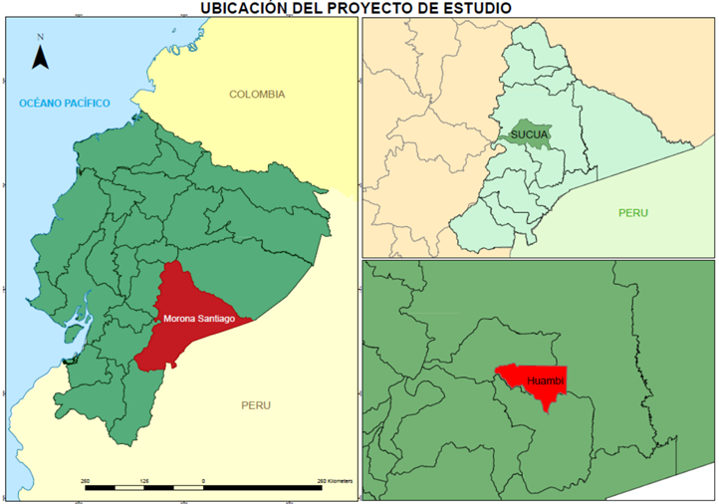
ÁREA DE ESTUDIO

Slide 10
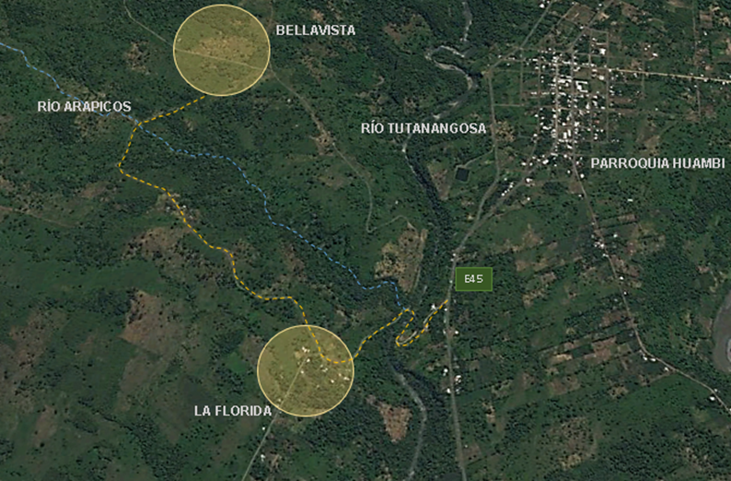
ÁREA DE ESTUDIO
Fuente: GAD Municipal del Cantón Sucúa
Notes:
En la imagen se puede observar la parroquia Huambi, a la izquierda se observa su zona rural donde se encuentran las comunidades La Florida y Bellavista, además observamos el río Tutanangosa en cuyas aguas desfoga el río Arapicos, el cual servirá como fuente para nuestro proyecto de agua potable.

Slide 11
RECOPILACIÓN DE DATOS HIDROMETEOROLÓGICOS
Estaciones Meteorológicas INAMHI
◆Logroño M497
◆Méndez M501
◆Macas San Isidro M1040
Caudal medio diario
2003-2011
Estaciones Hidrometeorológicas
Estaciones Hidrológicas INAMHI
◆Tutanangoza Sucúa H883
◆Upano Dj Tutamangosa H908
Precipitación total mensual
1990-2014
Humedad relativa diaria Temperatura media diaria
2015-2017
Estaciones Meteorológicas DPAMS
◆Conchay M5120
◆Copal M673
◆Shimpis M5118

Slide 12
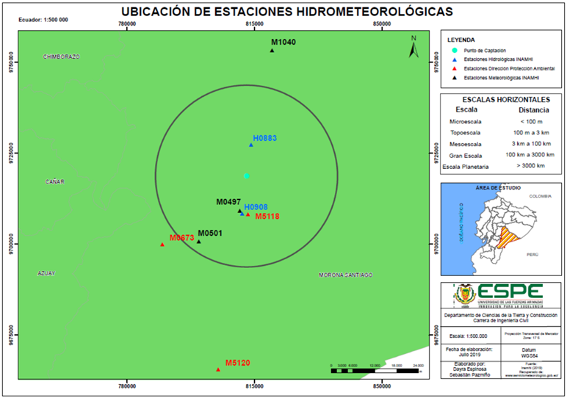
SELECCIÓN DE ESTACIONES

Slide 13
SELECCIÓN DE ESTACIONES
Distancia entre estaciones
Altitud entre estaciones
Porcentaje de datos faltantes
< 25 km
± 30 m
< 25 %
Notes:
Una vez recopilados los datos de estaciones cercanas al proyecto se tomaron en cuenta los siguientes criterios para identificar las estaciones con las que se trabajó: la distancia entre estaciones debe ser menos a 25 km, el porcentaje de datos faltantes menor a 25% y la altitud entre estaciones debe tener una diferencia de más menos 30 msnm.

Slide 14
RELLENO Y VALIDACIÓN DE DATOS
Test de rachas
Datos mensuales
Logroño
Méndez Inamhi
Regresión lineal simple
Curva de doble masa
T de Student
RELLENO DE DATOS
VALIDACIÓN DE DATOS
Upano DJ Tutamangosa
Datos diarios
Promedio diario
T de Student
Shimpis

Slide 15
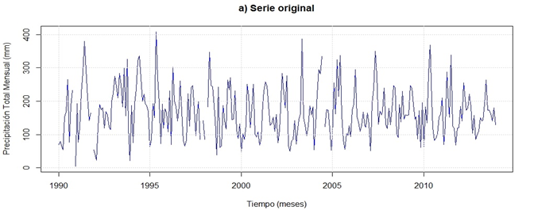
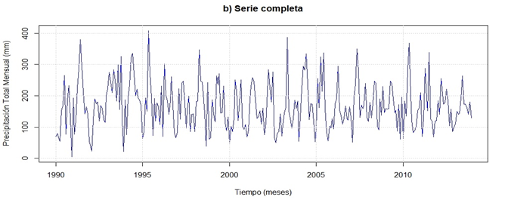
SERIE TEMPORAL RELLENADA Y VALIDADA
Logroño M497
Precipitación total mensual

Slide 16
DINÁMICA CAÓTICA DE SERIES TEMPORALES
Notes:
para iniciar el tema de la dinámica caótica de series temporales, nos gustaría mencionar una de las frases de la teoría del caos, la cual dice que el aleteo de una mariposa puede provocar un tornado al otro lado del mundo. Esta frase hace referencia a la sensibilidad que algunos sistemas tienen frente a la variación de sus condiciones iniciales y como estas influyen en la evolución posterior del sistema. Anetriormente se consideraban la existencia de dos tipos de sistemas, los deterministas; que son aquellos que se pueden predecir con exactitud y los aleatorios cuyo comportamiento no pueden ser determinado en ningún caso antes de que este se produzca. Sin embargo, con el advenimiento de herramientas de análisis no lineal fue posible empezar a hablar de sistemas caóticos, los cuales se pueden considerar como un punto intermedio entre lo aleatorio y lo determinista.

Slide 17
ESPACIO DE FASES
Cada estado puede ser representado como un punto en el espacio de fases
La evolución en el tiempo del sistema corresponde a una trayectoria de puntos
Representación gráfica del comportamiento de los estados de un sistema
Relación de una función contra sí misma aplicando un desfase
Notes:
Para analizar la dinámica caótica de un sistema, primero es necesario definir lo que es un espacio de fases. Un espacio de fases es una representación gráfica del comportamiento de todos los estados posibles de un sistema, cada estado es representado como un punto dentro de un espacio de fase, y la evolución en el tiempo del sistema corresponde a una trayectoria de puntos. Una de las formas de generar el espacio de fases es relacionando una función contra sí misma aplicando un desfase.

Slide 18
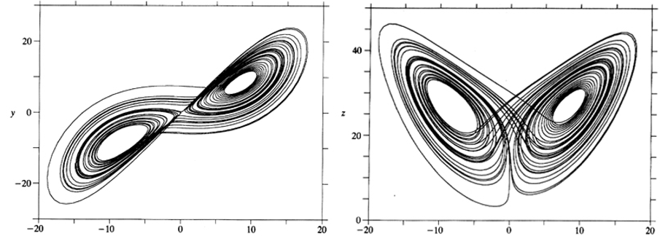
ESPACIO DE FASES
Fuente: Espinosa Contreras, 2004
Notes:
En la imagen observamos diferentes estados de un sistema, estos estados van cambiando en funcion del tiempo, la proyección del cambio de estos genera una trayectoria que representa la evolución de los estados del sistema. En el caso de los sistemas caóticos se generan este tipo de trayectorias, que evidencian que a pesar de que el sistema no evoluciona exactamente igual, se comporta de manera similar al estado anterior.

Slide 19
ANÁLISIS DE LA DINÁMICA DE SERIES TEMPORALES
HISTOGRAMAS
MAPAS RECURRENTES
RECURRENCIA CUANTITATIVA
Notes:
Ya que las series temporales registran datos que varían en función del tiempo, son idóneas para aplicar el análisis dinámico. En la lámina se muestran tres metodológias que se utilizan dentro de este tipo de análisis.

Slide 20
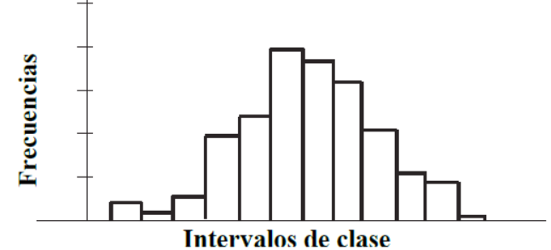
HISTOGRAMA
Base: Intervalo de clase
Regla empírica de Sturges:
k: Número de intervalos
x: Tamaño de la muestra
Altura: Frecuencias
Fuente: Soong, 2004
Notes:
El primero de ellos es el histograma el cual es un método visual, que representa la distribución de frecuencia de los datos mediante rectángulos, la base del rectángulo corresponde al valor del intervalo de clase, el cual se determina a partir de la regla empírica de Sturges, la altura del rectiángulo muestra la frecuencia de datos en cada intervalo.

Slide 21
HISTOGRAMA
Fuente: Espinosa Contreras, 2004
Notes:
Espinosa Contreras recomienda la siguiente clasificación para definir el comportamiento de una serie temporal utilizando histogramas. Los datos periódicos muestran frecuencias que se acumulan a los extremos del histograma, mientras que los datos aleatorios presentan disposiciones en las que las frecuencias destacan en el centro del histograma. cómo habíamos mencionado antes, los datos caóticos son un punto intermedio entre lo aleatorio y los determinista, es por ello que se observa que la disposición del histograma caótico es un especie de unión entre los otros.

Slide 22
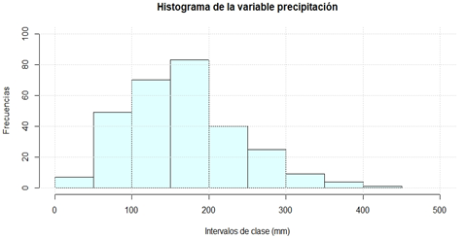
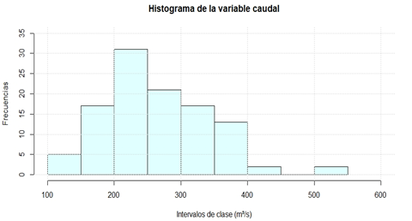
RESULTADOS HISTOGRAMAS
Histograma variable precipitación
Histograma variable caudal
Notes:
Para la construcción de los histogramas de las series temporales se utilizó el software R, el cual posee un entorno y lenguaje de programación con un enfoque estadístico, lo cual facilitó el procesamiento de datos. En la lámina se muestra los histogramas de las variables precipitación y caudal, en los cuales podemos identificar la tendencia de que las mayores frecuencias se acumulan en el centro del histograma

Slide 23
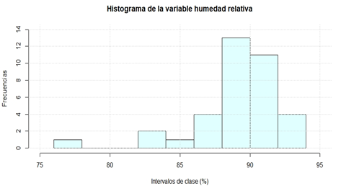
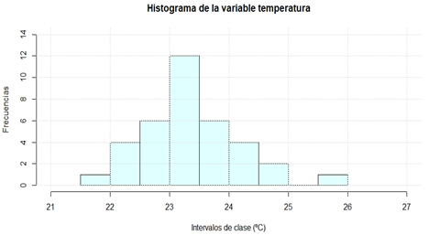
RESULTADOS HISTOGRAMAS
Histograma variable humedad relativa
Histograma variable temperatura
Notes:
, de igual forma, sucede con las variables humedad y temperatura, sobre todo en la variable temperatura se observa claramente este tipo de disposición de los rectángulos, y según la clasificación de Espinosa Contreras correspondería a un comportamiento aleatorio.

Slide 24
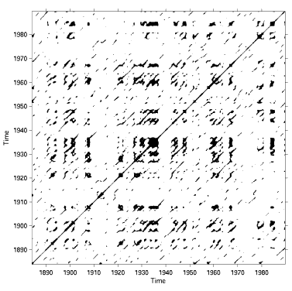
MAPAS RECURRENTES
Se construye a partir de una serie enfrentada a sí misma aplicando un tiempo de retraso
Matriz de puntos
Recurrente si, la distancia entre vectores retardados es menor a un umbral dado
Cada coordenada provee información sobre la correlación que existe entre los puntos
Fuente: Espinosa Contreras, 2004
Notes:
La segunda herramienta utilizada fueron los mapas recurrentes son una herramienta gráfica relativamente nueva para el análisis cualitativo de series de tiempo, donde se puede detectar patrones escondidos, cambios o similitudes de las series. Marwan 2004. Un mapa es una matriz de puntos donde cada punto es recurrente y marcado si la distancia entre vectores retardados es menor a un umbral. Se construye a partir de una serie enfrentada a sí misma aplicando un tiempo de retraso y cada coordenada provee información sobre la correlación que existe entre los puntos.

Slide 25
MAPAS RECURRENTES
Tiempo de retraso
(t)
Función de autocorrelación
Dimensión inmersa
(m)
Falso vecinos más cercanos
Fuente: Espinosa Contreras, 2004
Notes:
Para generar un mapa recurrente se necesita dos insumos de entrada: Para el tiempo de retraso se tomó el criterio de la función de autocorrelación y para la dimensión inmersa el método de los Falsos vecinos más cercanos. Las cuales se encuentran programadas en el código generado por el científico alemán Norbert Marwan en el año 2009.

Slide 26
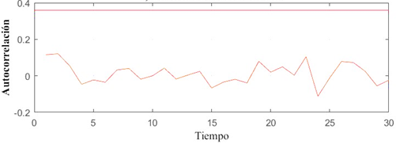
MAPAS RECURRENTES
Función de autocorrelación (ACF): Criterios
ACF = 0
ACF deja de disminuir
Notes:
La función de autocorrelación mide el grado en que los valores pasados son numéricamente similares a los valores posteriores, dentro de una serie de tiempo retrasada, es decir, mide la correlación de una variable en un momento consigo mismo en otro momento. Estas funciones se generaron en un software matemático con el código de Marwan. Existen varios criterios para tomar el tiempo de retraso, por ejemplo, cuando la función toma el valor de 1/e, toma el valor de cero o cuando deja de disminuir, se tomó el criterio cuando la función toma el valor de cero, porque es la que mejor se adapta a las condiciones de nuestras series de tiempo.

Slide 27
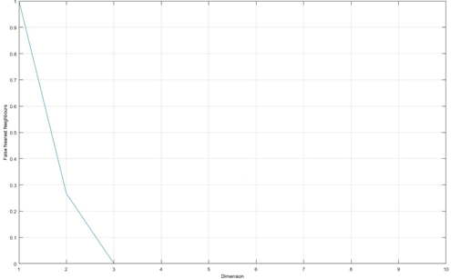
MAPAS RECURRENTES
Falsos Vecinos Más Cercanos(FNN)
$$R(m):Distancia de un punto$$
a su vecino más cercano en la
dimensión m
$$\frac{\left.R(m+1\right)}{R_{A}}>A_{tol}$$
$$R(m+1):Distancia de un$$
punto a su vecino más cercano en la dimensión m+1
$$\sqrt{\frac{R^{2}\left(m+1\right)−R^{2}\left(m\right)}{R^{2}\left(m\right)}}>R_{tol}$$
$R_{tol}, A_{tol}:$ Umbrales con valores de 15 y 2
Notes:
Para determinar la dimensión inmersa se utilizó el método de falsos vecinos más cercanos, que se encuentra programado en la función fnn de la caja de herramientas de Norbert Marwan, el cual se basa en el supuesto de que dos puntos que están cerca uno del otro en una suficiente dimensión inmersa deben permanecer cerca a medida que aumenta la dimensión, sin embargo, si la dimensión m es muy pequeña, entonces los puntos que en realidad están muy alejados podrían parecer vecinos. Para esto se utiliza el algoritmo de Kennel, el cual calcula las distancias de los puntos a sus vecinos más cercanos y para esto deben cumplir con las condiciones. Krakovska 2015 recomienda que la dimensión más baja posible sin vecinos falsos se escoge como la dimensión inmersa óptima.

Slide 28
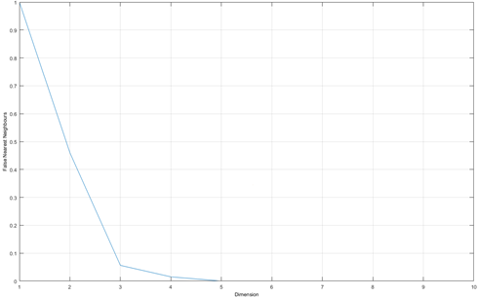
RESULTADOS MAPAS RECURRENTES
Variable precipitación
4
5
Tiempo de retraso (t)
Dimensión inmersa (m)
Notes:
Para la variable precipitación, la función de autocorrelación toma un valor de cero cuando el tiempo de retraso es 4 y la dimensión más baja posible es 5 para los falsos vecinos más cercanos

Slide 29
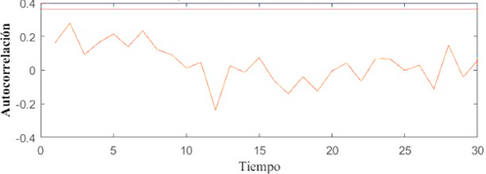
RESULTADOS MAPAS RECURRENTES
Variable caudal
11
3
Tiempo de retraso (t)
Dimensión inmersa (m)
Notes:
Para la variable caudal, el tiempo de retraso es de 11 y la dimensión inmersa de 3.

Slide 30
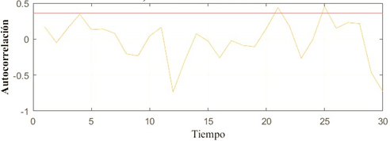
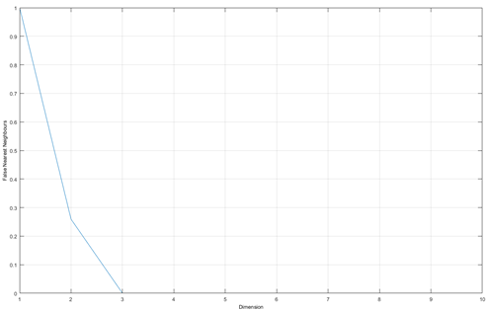
RESULTADOS MAPAS RECURRENTES
Variable humedad relativa
2
3
Tiempo de retraso (t)
Dimensión inmersa (m)
Notes:
Lo propio para la variable humedad con un tiempo de retraso de 2 y una dimensión inmersa de 3.

Slide 31
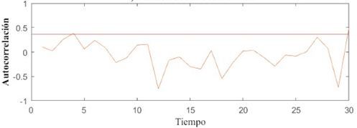
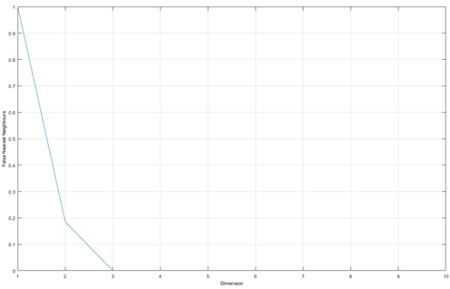
RESULTADOS MAPAS RECURRENTES
Variable temperatura
2
3
Tiempo de retraso (t)
Dimensión inmersa (m)
Notes:
Y la variable temperatura tiene un tiempo de retraso de 2 y una dimensión inmersa de 3.

Slide 32
MAPAS RECURRENTES
Fuente: Espinosa Contreras, 2004
Notes:
Los datos de tiempo de retraso y dimensión inmersa son datos de ingreso para la herramienta crp, código desarrollado por Norbert Marwan, generando los mapas recurrentes. Según la clasificación de Espinosa 2004, si se obtienes figuras estructuradas repetitivas iguales en los mapas recurrentes se trata de series periódicas y cuasiperiódicas, si son figuras estructuradas y patrones identificables son series caóticas y si existe una distribución de colores son series aleatorias.

Slide 33
MAPAS RECURRENTES
Patrón
Interpretación
Puntos aislados
Líneas diagonales (paralelas a la diagonal principal)
Líneas diagonales (ortogonales a la diagonal principal)
Líneas verticales y horizontales
Proceso aleatorio
Proceso caótico (líneas diagonales y puntos aislados)
Insuficiente embebimieto
El estado cambia lentamente en el tiempo o no cambia
Fuente: Marwan, 2004
Notes:
Aquí se observa la clasificación según Marwan 2004, si se generan puntos aislados significa que se trata de un proceso aleatorio, si existen líneas diagonales el proceso podría ser caótico.

Slide 34
RESULTADOS MAPAS RECURRENTES
Variable precipitación
Notes:
Para la variable precipitación, en su primer acercamiento se distingue desvanecimientos y puntos aislados, en el segundo se observan líneas diagonales y en el tercer líneas horizontales y verticales. Según la clasificación de Espinosa Contreras este mapa corresponde aparentemente a datos aleatorios, sin embargo, no se tiene franjas blancas bien identificadas.

Slide 35
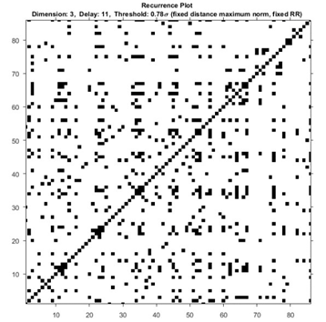
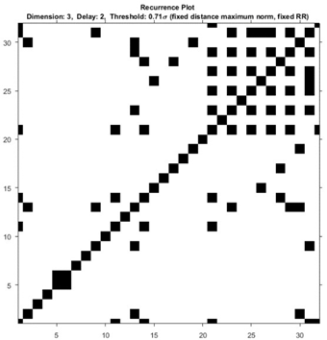
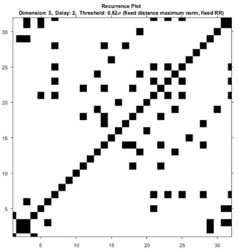
RESULTADOS MAPAS RECURRENTES
Variable caudal
Variable humedad relativa
Variable temperatura
Notes:
En el mapa recurrente de caudal se distinguen bandas blancas, líneas horizontales y verticales, según la clasificación de Espinosa Contreras este mapa corresponde aparentemente a datos aleatorios.
Los mapas recurrentes de humedad y temperatura no corresponden a ninguno de los mapas de la clasificación debido a que se identifican varios patrones dispersos y grandes áreas blancas. La cantidad de patrones que se visualizan en un mapa recurrente se relaciona directamente con el número de datos de la serie, conjuntamente con los histogramas son herramientas visuales que dejan al criterio del observador la identificación de patrones, por ello, se dificulta llegar a una conclusión que permita determinar la dinámica de las series de tiempo. Se necesita un método cuantitativo como el determinismo para detectar cambios en el comportamiento de las series.

Slide 36
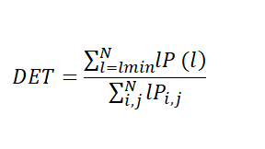
ANÁLISIS DE RECURRENCIA CUANTITATIVA
RQA
Herramientas que cuantifican las estructuras de los mapas recurrentes
DETERMINISMO
% DET
Notes:
La tercera metodología utilizada en el análisis de series temporales fue el determinismo el cual es una herramienta de análisis de recurrencia cuantitativa que mide la cantidad de puntos diagonales en el mapa recurrente. Se utilizó la función crqa de la caja de herramientas de Norbert Marwan para el valor del determinismo que se expresa en porcentaje y se encuentra dentro del intervalo de 0 a 1, cuando es 1 representa un largo período de ocurrencia de procesos con comportamiento dinámico similar.

Slide 37
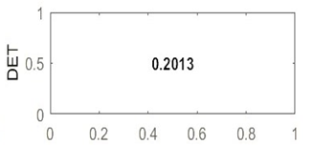
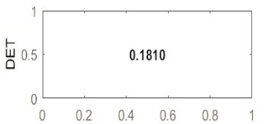
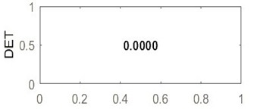
RESULTADOS ANÁLISIS DE RECURRENCIA CUANTITATIVA
Variable precipitación
Variable caudal
Variable humedad relativa
Variable temperatura
Notes:
Aquí se observan los valores de determinismo de las variables. Mediante el análisis visual de los mapas recurrentes de las variables precipitación y caudal, según la clasificación de (Espinosa Contreras, 2004), estos corresponden a datos aleatorios y mediante el análisis cuantitativo del determinismo, se dice que no son series de tiempo deterministas, sin embargo, presentan cierta tendencia en su comportamiento, debido a que se obtuvo un valor de determinismo bajo pero mayor a cero, es decir, no se lo puede clasificar estrictamente como un comportamiento aleatorio, ya que muestra indicios de caos. Las series de datos de las variables humedad y temperatura no presentan patrones de la clasificación propuesta por (Espinosa Contreras, 2004) y esto se corrobora con el análisis cuantitativo del determinismo, ya que, se obtuvo valores iguales a cero, por ello, se puede decir que estas series de tiempo no son deterministas. Sin embargo, se puede atribuir este comportamiento al escaso número de datos de las series.
Tanto los histogramas como los mapas recurrentes son herramientas visuales utilizadas en el análisis dinámico, lo cual deja muy abierta la posibilidad de coincidir en los criterios para clasificar el comportamiento dinámico de una variable y por eso vale decir que los resultados que se obtengan con estas herramientas siempre dependerán del observador. Por ello nos servimos de una herramienta de análisis cuantitativo en este caso el determinismo, lo que nos permitió obtener el porcentaje en el cual la variable se comporta como determinista. Para el caso de las variables precipitación y caudal los histogramas y mapas recurrentes mostraron un comportamiento aleatorio de las variables, sin embargo, el porcentaje de determinismo para amabas fue de aproximadamente del 20%, uniendo ambos criterios se puede decir que estas variables se encuentran en un punto intermedio entre lo aleatorio y lo determinista, clasificando a estas variables como caóticas.
Para el caso de las variables humedad relativa y temperatura la conclusión de las tres herramientas sería que las variables son puramente aleatorias, sin embargo, estos resultados son discutibles ya que pueden deberse a que las series temporales de ambas variables corresponden a períodos de tiempo muy cortos, y estas herramientas se comportan mejor en función a la cantidad de datos que posea la serie temporal

Slide 38
DISEÑO DEL SISTEMA DE AGUA POTABLE
Notes:
La siguiente parte de nuestro trabajo comprende el diseño del sistema de agua potable utilizando las series rellenadas y validadas.

Slide 39
POBLACIÓN ACTUAL
Datos poblacionales Parroquia Huambi
Datos poblacionales comunidades Bellavista y La Florida
Descripción | Año | Lugar | Población
Censo | 1990 | Parroquia Huambi | 2634
Censo | 2001 | Parroquia Huambi | 2546
Censo | 2010 | Parroquia Huambi | 2891
Proyección | 2019 | Parroquia Huambi | 3675
Proyección | 2030 | Parroquia Huambi | 4925
Descripción | Año | Lugar | Población | Porcentaje
Censo | 2010 | Bellavista | 82 | 2.84%
Proyección | 2019 | Bellavista | 104 | 2.84%
Censo | 2010 | La Florida | - | -
Comunicación verbal | 2019 | La Florida | 25 | 0.68%
(Warlet, 2019) | 2019 | Huambi Ayamtai | 300 | -
Notes:
Se tiene una población actual de 129 habitantes

Slide 40
POBLACIÓN FUTURA
Método geométrico
Población de saturación
Parámetro | Cantidad | Unidad
n | 20 | años
r | 1.5 | %
Pa | 129 | habitantes
Pf | 174 | habitantes
Pf | 162 | habitantes
Pf | 462 | habitantes
Parámetro | Cantidad | Unidad
A | 1.38 | km²
d | 14 | hab/km²
Pd | 20 | habitantes
1.25 Pa
Código de Diseño de Obras Sanitarias del Ecuador
Notes:
y mediante el método geométrico y población de saturación tomando una tasa de crecimiento de 1.5% de la Amazonía y un período de diseño de 20 años, se tiene una población futura de 462 habitantes tomando en cuenta que a futuro se desarrollará un proyecto agroturístico en el lugar.

Slide 41
DOTACIONES
Dotación de agua
Variaciones de consumo
Nivel de servicio | IIB
Dotación | 100 | l/hab*día
Fugas | 20 | %
Caudal | Cantidad | Unidad
Qm | 0.642 | l/s
QMD | 0.802 | l/s
QMH | 1.925 | l/s
Código de Diseño de Obras Sanitarias del Ecuador
Notes:
La dotación de agua es de 100 litros por habitante por día y el porcentaje de fugas de 20%. Se calcula el caudal medio anual, máximo diario y máximo horario.

Slide 42
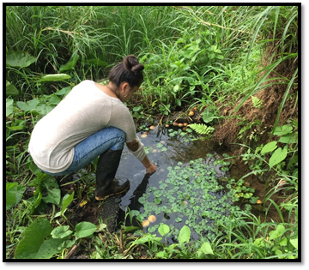
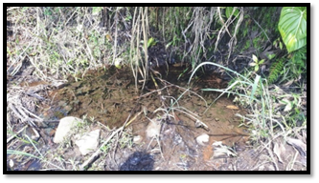
AFORO DE LAS FUENTES
Fuentes subterráneas
Fuente subterránea 1 |  | Fuente subterránea 2
Volumen (l) | Tiempo (s) | Volumen (l) | Tiempo (s)
9.6 | 145.5 | 9.3 | 40.2
9.6 | 147.3 | 9.3 | 41.3
9.6 | 152.1 | 9.3 | 42.7
Promedio | 148.3 | Promedio | 41.4
Caudal (l/s) | 0.065 | Caudal (l/s) | 0.225
Fuente subterránea 1
Fuente subterránea 2
Notes:
Se realizó el aforo mediante el método volumétrico de las 2 fuentes subterráneas identificadas en la zona obteniendo caudales de

Slide 43
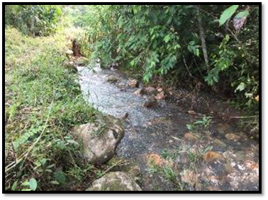
AFORO DE LAS FUENTES
Río Arapicos
Río Arapicos
Distancia (m) | Tiempo (s)
2.40 | 11.4
2.40 | 10.2
2.40 | 9.5
Promedio | 10.4
Velocidad (m/s) | 0.232
Área (m²) | 0.4737
Caudal (m³/s) | 0.110
Caudal (l/s) | 109.70
Notes:
Y del río Arapicos mediante el método del flotador obteniendo un caudal de

Slide 44
PARÁMETROS FÍSICO MORFOMÉTRICOS
Estación Upano DJ Tutamangosa H908
A | P | Lr | L | Ir
km² | km | km | km | %
3495 | 433 | 124.09 | 57 | 1.89
Cotas |  | Ic | Ip | Tc
msnm |  | - | % | horas
Sup | Inf | - | - | --
2905 | 559 | 2.05 | 4.13 | 12.51
Fuente: INAMHI
Notes:
el INAMHI proporciona datos de la cuenca de la estación Upano Tutamangosa

Slide 45
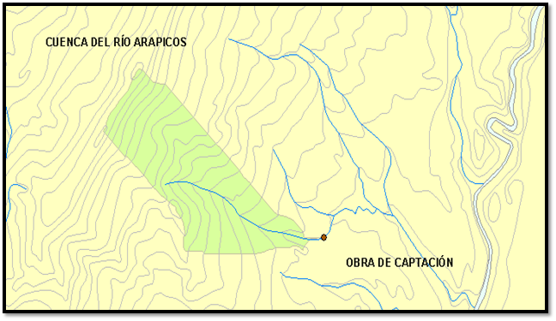
PARÁMETROS FÍSICO MORFOMÉTRICOS
Cuenca del río Arapicos
A | P | Lr | L | Ir
km² | km | km | km | %
1.7 | 6.6 | 1.844 | 1.8 | 16.59
Cotas |  | Ic | Ip | Tc
msnm |  | - | % | horas
Sup | Inf | - | - | --
1448 | 774.16 | 1.43 | 3.12 | 0.424
Notes:
Aquí se observa la cuenca del río Arapicos, la cual no se encuentra dentro del registro de datos hidrológicos del INAMHI, ya que es una microcuenca estudiada para este proyecto en específico, por lo que es necesario datos de apoyo de una cuenca conocida del mismo sistema hidrográfico para relacionar los datos de ambas, y mediante la curva de duración de caudales se pueden obtener datos de la cuenca del río Arapicos.

Slide 46
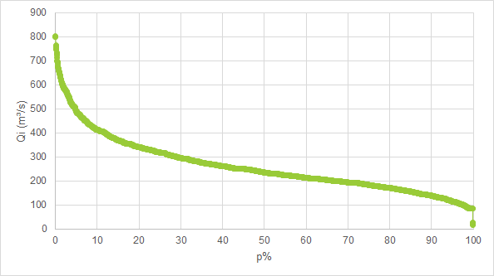
CURVA DE DURACIÓN DE LA CUENCA DEL RÍO TUTANANGOSA
Curva empírica
Se grafica a partir de los caudales medios diarios rellenados y validados ordenados de mayor a menor
Se calcula la probabilidad de cada uno de los caudales
Fuente: Sandoval, 2018
Notes:
Se parte de los caudales medios diarios de la estación Upano Tutamangosa anteriormente rellenados y validados para obtener la curva de duración de caudales empírica, ordenandolos de mayor a menor en el eje de las ordenadas y en las abcisas la probabilidad de estos caudales.

Slide 47
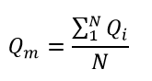
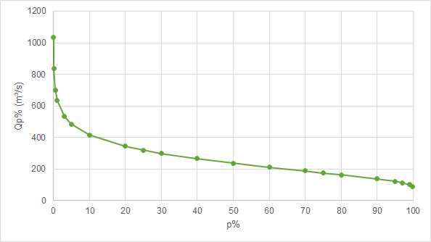
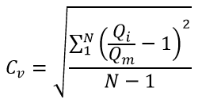
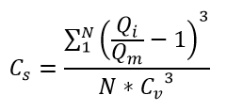
CURVA DE DURACIÓN DE LA CUENCA DEL RÍO TUTANANGOSA
Curva teórica
Se calcula la media aritmética de la serie de caudales medios diarios
Se calculan los coeficientes de variación y asimetría
Para cada probabilidad, se toma el valor de la función de la distribución de Pearson, el coeficiente y el caudal
Fuente: Sandoval, 2018
Notes:
Para la curva de duración de caudales teórica se parte del calculo de la media aritmética de los caudales medios diarios, el coeficiente de variación y de asimetría, se toma el valor de la función de distribución de Pearson, se calcula el coeficiente para cada probablidad y el caudal correspondiente.

Slide 48
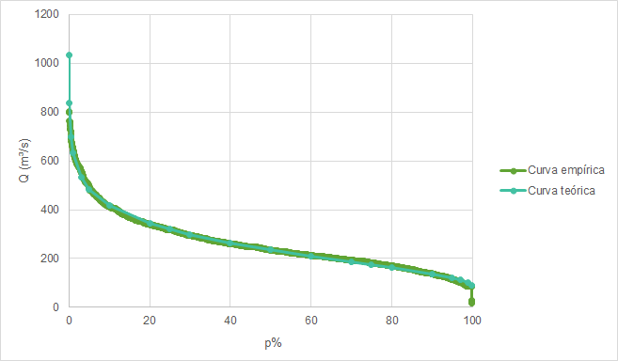
CURVA DE DURACIÓN DE LA CUENCA DEL RÍO TUTANANGOSA
Curva teórica y empírica
Para cada probabilidad, se toma el valor de la función de la distribución de Pearson, el coeficiente y el caudal
Notes:
Se comparan las dos curvas y debido al número de datos de caudal medio diario de 3287 ambas curvas coinciden ampliamente, de manera que se puede utilizar la curva teórica para la cuenca del río Arapicos.

Slide 49
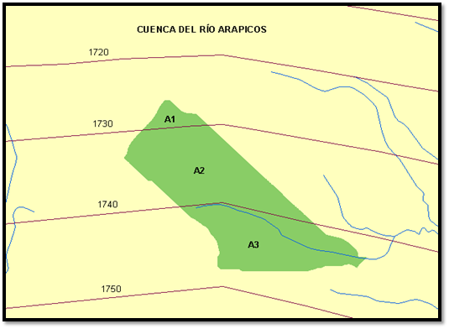
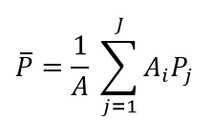
CAUDAL MEDIO DE LA CUENCA DEL RÍO ARAPICOS
Método de Isoyetas
Precipitación media
p1 | 1720 | mm
p2 | 1730 | mm
p3 | 1740 | mm
p4 | 1750 | mm
A1 | 0.088 | km²
A2 | 0.87 | km²
A3 | 0.73 | km²
P med | 1738.83 | mm
Para cada probabilidad, se toma el valor de la función de la distribución de Pearson, el coeficiente y el caudal
Fuente: Sandoval, 2018
Notes:
Se calcula el caudal medio con la precipitación media y el área de la cuenca del río Arapicos, pariendo del cálculo de la precipitación media de la cuenca del río Arapicos con el método de isoyetas, el cual toma los valores de las precipitaciones y áreas de la microcuenca.

Slide 50
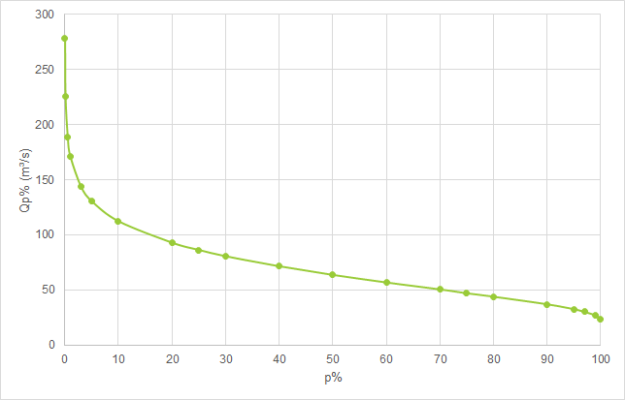
CURVA DE DURACIÓN DE LA CUENCA DEL RÍO ARAPICOS
Se utilizan los coeficientes Kp de la estación Upano DJ Tutamangosa y el caudal medio calculado.
$$Q_{95\%}=32.67l/s$$
Notes:
Se construye la curva de duración de caudales de la cuenca a partir del caudal medio y los coeficientes de probabilidad de la curva teórica de la estación Upano Tutamangoza. El caudal disponible de una cuenca para obras de toma se establece como el $Q_{95\%}$, este índice corresponde al caudal excedido el 95% del tiempo según la curva de duración de caudales construida (Casanova & Figueroa, 2014). Para el caso de la cuenca del río Arapicos, se tiene $Q_{95\%}=32.67\frac{l}{s}$.

Slide 51
CAUDALES DE DISEÑO
Estructura | Cantidad | Unidad
Fuente de abastecimiento | 1.604 | l/s
Captación | 0.963 | l/s
Conducción | 0.882 | l/s
Tratamiento | 0.882 | l/s
Almacenamiento | 27.72 | m³
Código de Diseño de Obras Sanitarias del Ecuador
Notes:
Se calculan los caudales de diseño para las diferentes estructuras teniendo un caudal de 0.96 aproximando a 1 l/s para la captación, conducción y tratamiento el cual es mucho menor el caudal al 95% y 27.72 m3 de volumen de almacenamiento

Slide 52
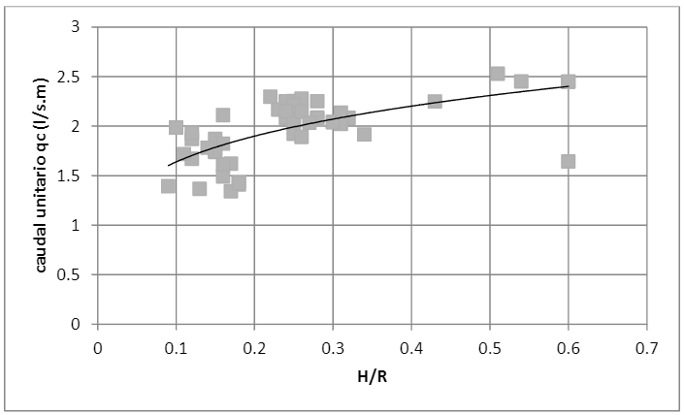
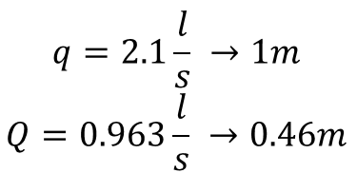
DISEÑO DE CAPTACIÓN TIPO COANDA
H/R | 0.3
R | 0.1 | m
H | 0.03 | m
Fuente: Sandoval, 2018
$$Q=1.05 \frac{l}{s} →0.50 m$$
Notes:
: El principio Coanda sostiene que los fluidos tienden a ser atraídos por otras superficies próximas (en este caso la tubería) en lugar de rebotar o desviarse, aprovechando este efecto Sandoval propone la Captación tipo coanda que consiste en un vertedero con una tubería circular que atrae al agua hacia un canal de recolección e impide el ingreso de material vegetal. En el gráfico de caudal unitario que capta la toma tipo Coanda propuesto por (Sandoval Erazo W. R., 2018), se puede visualizar que, con una relación de $\frac{H}{R}=0.3$, se capta un caudal unitario de $q=2.1\frac{l}{s∗m}$; es decir, que para cada metro de tubería lisa, se va a captar dicho caudal. Esta longitud se puede reducir, debido a que, el caudal de diseño de la captación es de $Q=0.963\frac{l}{s}$, de la siguiente manera: Por lo tanto, se considera una longitud de tubería de $0.50m$ por facilidades constructivas, captando un $Q=1.05\frac{l}{s}$.

Slide 53
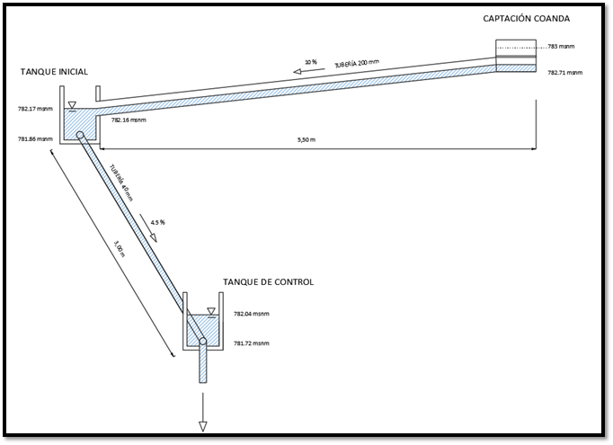
DISEÑO DE CAPTACIÓN TIPO COANDA
Notes:
En la lámina se observa un diagrama de la estructura de la captación, en la parte superior derecha se observa la captación tipo coanda formada por dos tuberías de 200 mm de diámetro, la tubería superior tiene una longitud de 50 cm y la inferior que hace la vez de canal de recolección y permite la comunicación con el tanque inicial tiene una longitud de 5.5 m, para permitir que el tanque quede fuera de la zona de inundación. A continuación se calculó el diámetro de la tubería que va desde el tanque inicial hasta el tanque de control, en donde se requiere el paso de caudal de 1l/s, y se obtuvo una tubería de diámetro 40 mm

Slide 54
DISEÑO DE CAPTACIÓN TIPO COANDA
Notes:
En la animación se puede observar la captación tipo coanda formada por las dos tuberías de 200mm, el tanque inicial y el tanque de control a partir del cual inicia la conducción.

Slide 55
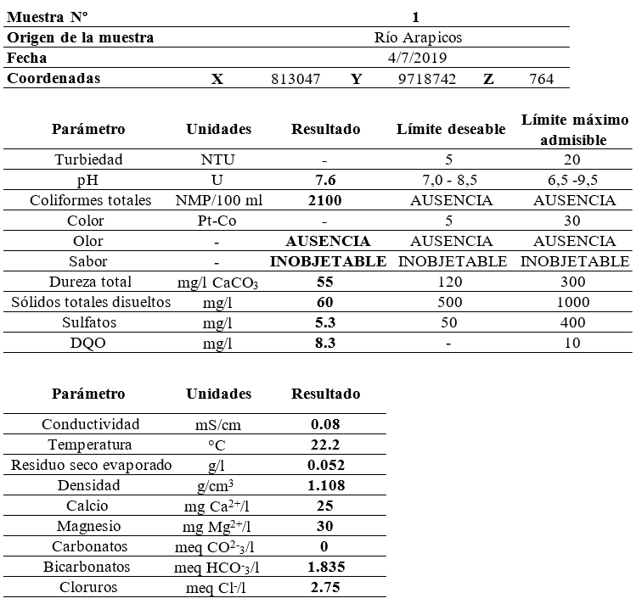
EVALUACIÓN DE CALIDAD DE AGUA
Laboratorio Universidad Central del Ecuador
Notes:
El proyecto contemplo el análisis físico, químico y bacteriológico tanto del agua del río Arapicos como de dos fuentes subterráneas encontradas en el sitio, en la tabla presentada se observan los parámetros analizados tales como turbiedad, ph, coliformes totales, dureza total, sólidos totales disuelto, Dqo, entre otros, los ensayos se realizaron tanto en la uce como en la espe. Se contrastaron los resultados obtenidos con los límites máximos admisibles que dicta la norma para calidad de agua potable en zonas rurales, encontrándose todos ellos dentro de los límites a excepción del parámetro de coliformes totales, por lo cual es necesario contemplar un proceso de desinfección.

Slide 56
EVALUACIÓN DE CALIDAD DE AGUA
Laboratorio Universidad de las Fuerzas Armadas ESPE
Código de Diseño de Obras Sanitarias del Ecuador

Slide 57
DESINFECCIÓN: CLORACIÓN
Hipoclorito de sodio
Hipoclorito de calcio
Compuesto | Estado | Concentración | Cantidad requerida | Precio/mes
Hipoclorito de sodio | Líquido | 10% | 0.76 l/día | $31.46
Hipoclorito de calcio | Granulado | 80% | 0.26 kg/día | $40.72
Notes:
el tratamiento recomendado para la eliminación de microorganismos es el de cloración, por ello se propone la desinfección con hipoclorito de calcio y sodio. El hipoclorito de sodio tiene una presentación líquida con una concentración de cloro de 10%, se necesitan 0.76l/ para desinfectar el agua consumida por la población en un día, obteniendo un precio de 31,46 dólares al mes, el hipoclorito de calcio tiene una presentación de pastillas con una concentración de 80%, se necesitan 0.26 kg/día y se tiene un precio de $40.72 al mes, el hipoclorito de sodio es más económico sin embargo la colocación de pastillas de cloro presenta una ventaja debido a que se puede colocar un clorador el cual regule la cantidad requerida para desinfectar el agua.

Slide 58
TANQUE ROMPE PRESIONES
Vertedero de pared delgada
Disminuir velocidades
Colocación y mezcla de hipoclorito de calcio
Notes:
Se diseña el tanque rompe presiones en el cual se va a colocar el hipoclorito, es un vertedero de pared delgada que sirve para disminuir la velocidad del agua y se calcula el valor del coeficiente de inmersión para que el caudal sea de 1 l/s.

Slide 59
ALMACENAMIENTO
Notes:
Se diseña el tanque de almacenamiento el cual tiene una altura de 2.30m y diámetro 4 m para almacenar 28.90 m3 el volumen requerido por la norma es de 27 m3.

Slide 60
LEVANTAMIENTO TOPOGRÁFICO
Estación Total Trimble
GPS de precisión

Slide 61
MODELAMIENTO DE LÍNEA DE CONDUCCIÓN
CONDUCCIÓN
CAPTACIÓN
TRATAMIENTO
ALMACENAMIENTO
Notes:
Según el levantamiento topográfico la captación cuenta con una altura piezométrica de 783 msnm, mientras que para el punto donde se encuentra el tanque de almacenamiento se cuenta con una altura de 760 msnm. La tubería es de PVC clase 1 que soporta presiones de hasta 1Mpa

Slide 62
MODELAMIENTO DE LÍNEA DE CONDUCCIÓN
Diámetros de tuberías
Notes:
Se modela la línea de conducción con el software Epanet teniendo diámetros desde 40 mm hasta 90 mm.

Slide 63
MODELAMIENTO DE LÍNEA DE CONDUCCIÓN
Velocidades en la línea de conducción
Notes:
Se chequearon las velocidades en la línea de conducción dando como resultado que se tiene una velocidad máxima de 1.90 m/s y se verifica que sea menor a 4.5 m/s, velocidad máxima indicada en la norma.

Slide 64
MODELAMIENTO DE LÍNEA DE CONDUCCIÓN
Presiones en los nudos
Notes:
De igual forma se controlaron las presiones en los nudos. Se tiene presiones entre 5.18 y 17.27 mca, verificando así que sean menores a las presiones que soportan los accesorios de 100mca.

Slide 65
Presupuesto referencial
Notes:
Se calcula un presupuesto referencial con el análisis de precios unitarios obteniendo un valor de $37919.30.

Slide 66
CONCLUSIONES
Las series de datos hidrometeorológicos con las que se cuenta en el Ecuador, muchas veces se presentan incompletas, por ende, se rellenaron con el método de regresión lineal simple y promedio diario y se validó los datos rellenados con prueba de rachas, curva de doble masa y t de Student.
Se analizó la dinámica de las series de tiempo de las variables precipitación, caudal, humedad y temperatura mediante un análisis cualitativo con histogramas y mapas recurrentes, así, se distingue de una manera visual un comportamiento aleatorio en dichas variables, complementando el estudio con un análisis cuantitativo de recurrencia, el cual evidencia un grado bajo de determinismo, por lo que, se puede afirmar que las variables precipitación y caudal manifiestan indicios de caos.
Notes:
Finalmente vamos a presentar las conclusiones, las series de datos hidrometeorológicas con las que se cuenta en el Ecuador se presentan incompletas en muchos casos, por lo que es necesario rellenarlas y validarlas previamente antes de analizarlas.
Se analizó la dinámica de las series distinguiendo de manera visual un comportamiento aleatorio mediante histogramas y mapas recurrentes y se evidencia un indicio de caos en las variables precipitación y caudal con el análisis cuantitativo de recurrencia.

Slide 67
CONCLUSIONES
Mediante el método de curva de duración de caudales, se comprobó la disponibilidad de agua superficial para las comunidades Bellavista y La Florida para el consumo humano previo a un tratamiento de desinfección.
Los ensayos de calidad de agua correspondientes a las muestras tomadas en el río Arapicos determinaron que los parámetros físicos se encuentran dentro de los rangos admisibles, sin embargo, se encontró presencia de coliformes en dichas muestras por lo que fue necesario proponer un tratamiento de desinfección con hipoclorito de calcio (sólido).
Utilizar la captación tipo Coanda brinda ventajas como la de servir de estructura de control y cuantificación de caudal, la captación evita el ingreso al sistema de material vegetal, partículas gruesas y sólidos en suspensión, prescindiendo de la necesidad de diseñar un desarenador.
Notes:
Mediante la curva de duración de caudales se comprueba la disponibilidad de agua para las comunidades para el consumo previo a un tratamiento de desinfección.
Sebitas: Se encontró presencia de coliformes por lo que se propone un tratamiento de desinfección con hipoclorito de calcio.
Utilizar la captación tipo Coanda brinda ventajas como la de servir de estructura de control y cuantificación de caudal, la captación evita el ingreso al sistema de material vegetal, partículas gruesas y sólidos en suspensión, prescindiendo de la necesidad de diseñar un desarenador.
El modelo de conducción cumple con los valores máximos y mínimos de velocidad y presión.

Slide 68
RECOMENDACIONES
La herramienta gráfica de mapas recurrentes depende directamente de la cantidad de datos con la que cuente la serie de tiempo, es por ello, que se debe trabajar con series de al menos 10 años para obtener resultados visuales coherentes, patrones identificables, y así, distinguir de una manera visual el comportamiento de las variables. Al ser un método visual se pueden tener distintas interpretaciones dependiendo del observador, por ello, se requiere un análisis complementario de recurrencia cuantitativa para obtener un resultado numérico sobre la dinámica de las series de tiempo.
Para modelar mapas recurrentes, se debe escoger los parámetros de tiempo de retraso y dimensión inmersa considerando el criterio que mejor se ajuste al comportamiento de la variable, debido a la sensibilidad de las condiciones iniciales de estos algoritmos.
Notes:
La herramienta gráfica de mapas recurrentes depende directamente de la cantidad de datos con la que cuente la serie de tiempo, es por ello, que se debe trabajar con series de al menos 10 años para obtener resultados visuales coherentes, patrones identificables, y así, distinguir de una manera visual el comportamiento de las variables. Al ser un método visual se pueden tener distintas interpretaciones dependiendo del observador, por ello, se requiere un análisis complementario de recurrencia cuantitativa para obtener un resultado numérico sobre la dinámica de las series de tiempo
Escoger de manera apropiada los parámetros de tiempo de retraso y dimensión inmersa considerando el criterio que mejor se ajuste al comportamiento de la variable, debido a la sensibilidad de las condiciones iniciales de estos algoritmos.

Slide 69
RECOMENDACIONES
Realizar al menos una vez al año, el análisis de la calidad del agua del río Arapicos para advertir posibles cambios en la composición del recurso y complementar el análisis de plaguicidas y metales pesados.
Realizar el aforo de las fuentes en época seca para contrastar los datos de caudales obtenidos en época de lluvia.
Notes:
Sebitas: Realizar al menos una vez al año, el análisis de la calidad del agua del río Arapicos para advertir posibles cambios en la composición del recurso y complementar el análisis de plaguicidas y metales pesados.
Realizar el aforo de las fuentes en época seca para contrastar los datos de caudales obtenidos en época de lluvia.

Slide 70
“Siempre parece imposible
hasta que se hace”
-Nelson Mandela

